Slide 1
Curiozități matematice
Cerc de matematică
Probleme rezolvate cu elevi din
clasa a V-a C

Slide 2
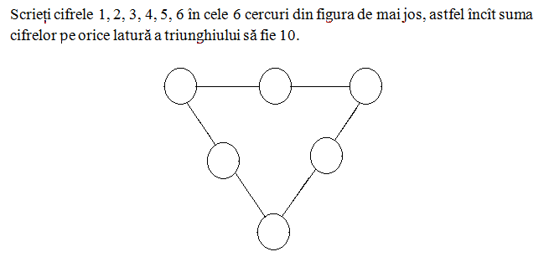
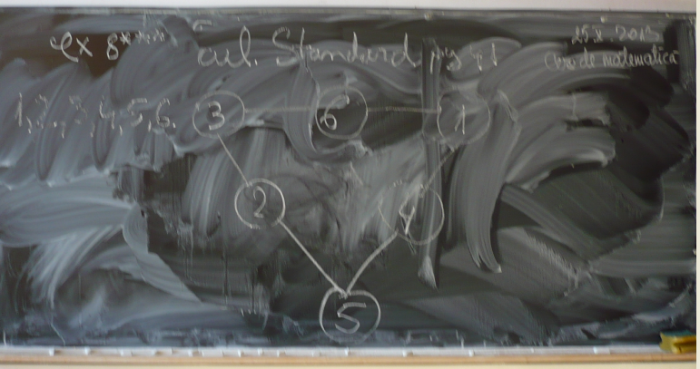

Slide 3
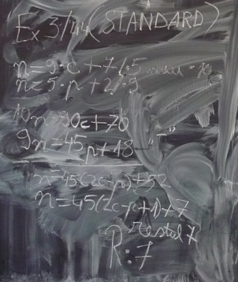

Slide 4
